Slide 1


เป้าหมายในชีวิต LIFE GOALS

Slide 2


การวางแผนเป็นกระบวนการ
ในการกำหนดเป้าหมายไว้ในอนาคต
ทำให้มีแนวทางในการปฏิบัติ
ให้สำเร็จตามเป้าหมาย

Slide 3
หมายถึง...
สิ่งที่เราให้ความสำคัญ
ปรารถนาให้เกิดขึ้นในอนาคต
เป้าหมายในชีวิต
LIFE GOALS
พลังมุ่งสู่อนาคต
เป็นแรงจูงใจ

Slide 4

สำคัญอย่างไร...
มีทิศทางมุ่งอนาคต
ใช้ชีวิตอย่างมีความหมาย
เป้าหมายในชีวิต
LIFE GOALS
มีชีวิตอยู่เพื่ออะไร
ต้องการอะไรในชีวิต

Slide 5
ตั้งเป้าหมายอย่างไรให้ SMART
S
pecific
M
easurable
SMART GOALS
A
ttainable
R
ealistic
T
ime-bound

Slide 6

S
pecific
ชัดเจน
รู้ว่าต้องการอะไร

Slide 7
ตัวอย่าง Specific
ฉันจะอ่านหนังสือเคมี จำนวน 200 หน้าให้จบ
ฉันจะลดรอบเอวลงอีก 2 นิ้ว
ฉันจะเก็บเงินให้ได้ 1 หมื่นบาท

Slide 8
M
easurable
วัดผลได้
รู้ว่าใกล้ถึงเป้าหมายแล้วหรือยัง

Slide 9
ตัวอย่าง Measurable
ฉันจะอ่านหนังสือเคมี จำนวน 200 หน้าให้จบ ภายใน 3 วัน
ฉันจะลดรอบเอวลงอีก 2 นิ้ว ภายใน 45 วัน
ฉันจะเก็บเงินให้ได้
1 หมื่นบาท ภายใน 1 ปี

Slide 10

A
ttainable
สามารถทำให้บรรลุได้
รู้ว่าทำอย่างไรให้บรรลุได้

Slide 11
R
ealistic
สมเหตุสมผล
สามารถทำได้จริง

Slide 12

T
ime-bound
มีการกำหนดเวลา
มีความแน่นอน

Slide 13
ตัวอย่าง SMART
ฉันจะอ่านหนังสือเคมี จำนวน 200 หน้าให้จบ ภายใน 3 วัน โดยจะลดดูละครหลังข่าว และเอาเวลามาอ่านหนังสือ
ฉันจะลดรอบเอวลงอีก 2 นิ้ว ภายใน 45 วัน โดยจะควบคุมอาหาร และออกกำลังกายทุกวัน

Slide 14
เป้าหมายในอีก 4 เดือน
เป้าหมายในอีก 1 ปี

Slide 15
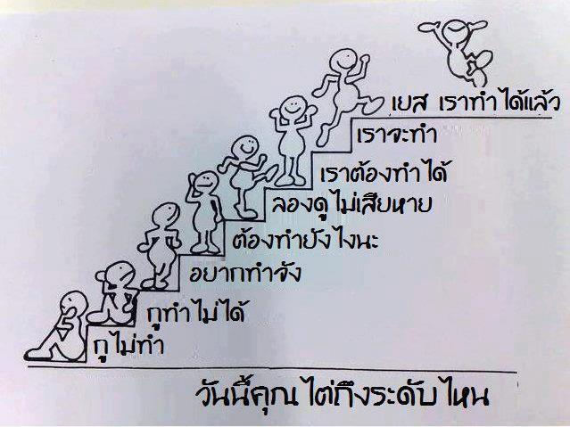

Slide 16

“เราทุกคนต่างต้องการประสบความสำเร็จในชีวิต
แต่ที่แน่ๆ ก็คือก่อนที่เราจะประสบความสำเร็จได้นั้น
ไม่ว่าจะเป็นเรื่องเล็กหรือเรื่องใหญ่
เราจำเป็นต้องมีเป้าหมายที่เราจะต้องบรรลุเพื่อนำไปสู่ความสำเร็จที่ต้องการ”

